Slide 1
硕士学位论文 · 阶段进度汇报
证据可信的变压器故障诊断多智能体系统
中期答辩之后：主动规划 · 声明级验证 · 偏好优化 Planner
计划完成度 79 / 113 三条主线 2 条已验收 · 1 条待训练 回归测试 608 项通过
2026 年 9 月 · 中期答辩（2026-06）后第一次进度汇报

Slide 2
从中期答辩到现在：叙事升级
总览
中期答辩（2026-06）
现在（2026-09，v2）
主题：多智能体协作 + 质量闭环的诊断范式
五智能体 LangGraph 编排，工具三件套（归因 / 检索 / 时序）
归因 Top-1 37.9%，CPT 为人工近似
检索用合成语料，评测用模拟数据
端到端只验证了连通率 100%，无真实诊断数字
Validator 整体打分，结论逐句无法核对
承诺创新点：范式 / 规则-概率融合 / 三位一体证据融合
主题：证据可信的诊断智能体
问题不再是「能不能诊断」，而是「过程和结论可信吗」
主线一：不确定时该问什么（EIG 主动规划）
主线二：每句结论有没有证据（声明级核查 + 补证）
主线三：用验证信号训 Planner（DPO 偏好优化）
评测改为五级增量模式，逐级分离每条主线贡献
工程基座（知识库 / 图谱 / 反思）降为支撑，不作论文贡献
变压器故障诊断多智能体系统 · 进度汇报 · 2026-09
2

Slide 3
中期提出的不足与计划，逐项回应
总览
中期指出的不足 / 计划 | 本阶段做了什么 | 状态
CPT 为人工近似，Top-1 37.9% 待提升 | 引入 5143 条真实 DGA，极大似然 + 5 折校准；Top-1 0.635 → 0.665，ECE 0.101 → 0.055；支持「未检测」负观测 | 完成
时序模块简化，未接真实数据 | 接入 ETT 公开油温数据集（CC BY-ND 4.0），滑窗回归 + 3σ；定位为工具调用行为研究，不追求预测 SOTA | 完成（降级）
端到端受 LLM 配额限制未评测 | 建 196 条端到端评测集 D10 + Oracle 上界 97.4%；跑出 mode2 基线 46.0% 与 Planner 7 指标；正式五级评测待 LLM 费用 | 部分完成
计划：Milvus 向量知识库 | 改为离线 BM25 两路 RRF（182 篇 / 5404 块），删除 Milvus 路线；稠密向量明确不做 | 调整
计划：与传统方法 / 单一 LLM 对比 | 对照改为系统内部能力开关（五级模式）+ 通用方法基线（固定顺序问询、v1 Validator、M0 基座） | 已定义
计划：LSTM / Transformer 油温预测 | 砍掉：与「证据可信」主叙事无关，登记于计划附录 B | 砍掉
变压器故障诊断多智能体系统 · 进度汇报 · 2026-09
3

Slide 4
总体进展：计划 113 项，完成 79 项
总览
B、C 两条主线提前完成
计划 B 至 10-30、C 至 11-13 结束
实际 09-16 全部验收，提前约 8 周
D 主线三是当前瓶颈
脚本、数据、请求体全部就绪
15 项训练 / 部署 / 评测等百炼账号
未完成 34 项按资源分
百炼 15 · LLM 费用 8 · 人工 7 · 收尾 4
无一项被代码阻塞
变压器故障诊断多智能体系统 · 进度汇报 · 2026-09
4

Slide 5
已完成 · 工程基座与数据（全部换真）
已完成
5143
182 / 5404
90 / 190
7001
608
真实 DGA 记录
三源合并，8 类故障
领域文献 / 分块
BM25 两路 RRF
故障图谱节点 / 边
带文献支持数
Planner 训练样本
口语化改写后（百炼格式）
回归测试项
13 个文件全过
四份评测集（中期时只有模拟数据）
数据治理
D10 端到端 196 条：8 类场景，金标必要动作 + 关键参数 + 证据来源
D11 故障注入 300 条：四类工程约束 × 15 子类错误 + 100 干净
D12 部分观测 1500 条：从真实 DGA 遮蔽 1-3 种气体，轻 / 中 / 重
D13 偏好对：候选打分配对管线，demo 50 / 60 对，正式 ≥1200 待训练
合成数据只用于流程回归，assert_not_synthetic 硬拦进评测 / 训练
test 切分 sha256 封存（SEALED.md），train vs test 泄漏 0 对
每份数据有 DATA_CARD；来源、许可、格式、字段统一在 data_and_evaluation.md
reproduce.sh 一键离线复现：dga → kb → kg → 反思 → 训练数据 → B / C / D / E → test
变压器故障诊断多智能体系统 · 进度汇报 · 2026-09
5

Slide 6
已完成 · 基线：通用 Planner 为何不够
已完成
qwen3.7-flash 作 Planner、全工具打开（mode2），D10 前 50 条端到端 + 分层 100 条离线 7 指标。基线低不是坏事：它把三条主线要解决的问题量化出来了。
46.0%
vs
97.4%
51 pt 差距 = 三条主线要填的空间
任务成功率（mode2 基线）
Oracle 金标 Planner 上界（196 条）
不会问 → 主线一
不会停、不会改 → 主线三
结论没法核对 → 主线二
ask_user 场景追问正确率 0%
3 条应追问样本全部直接用默认参数调 ett_forecast
追问正确率（离线）66.7%
多轮决策点该结束时 100% 再发调用
工具报错后错误恢复成功率 0%
kg_search 12 次中 11 次漏 hops 参数
忠实度只能用证据锚点代理 0.795
v1 Validator 对注入错误通过率 100%
无法判断哪一句结论没有依据
变压器故障诊断多智能体系统 · 进度汇报 · 2026-09
6

Slide 7
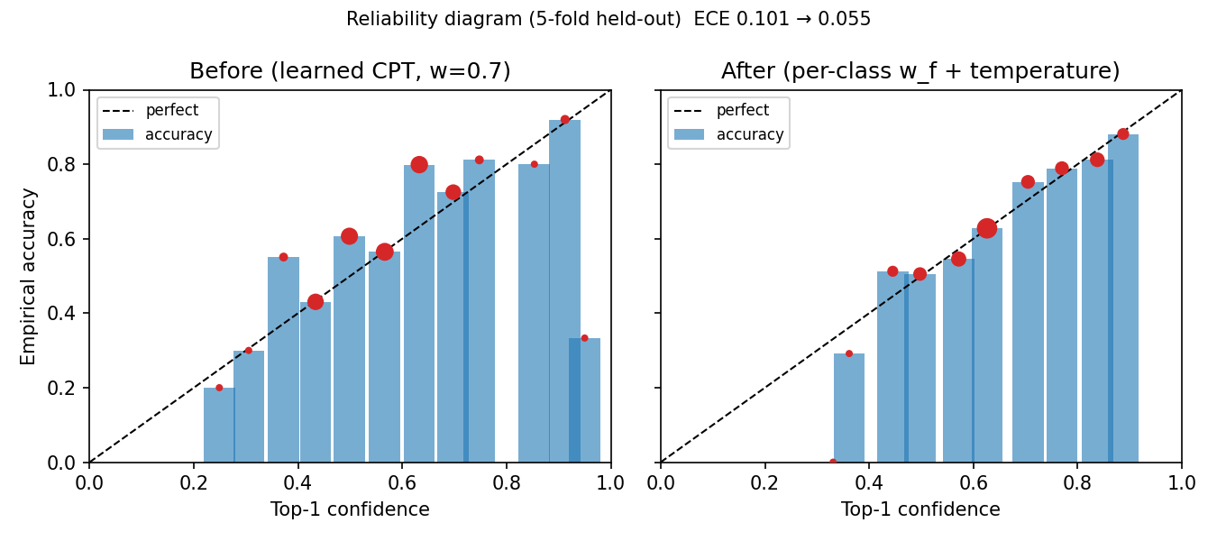
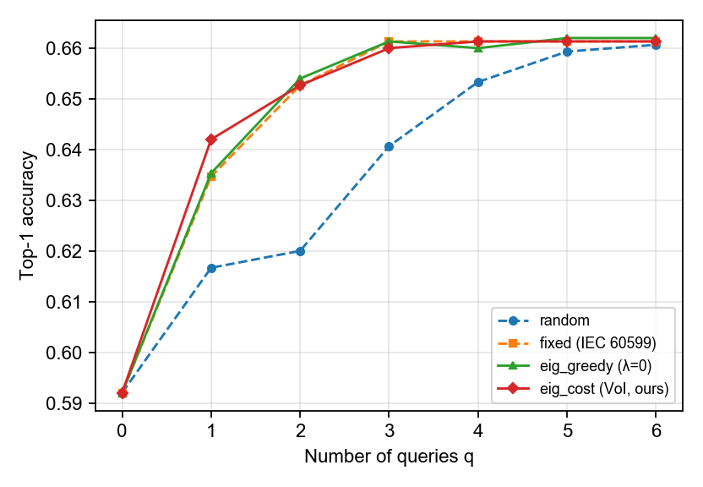
已完成 · 主线一：EIG 主动诊断规划
已完成 · 已验收
左：5 折校准前后可靠性图 右：四种问询策略 Top-1 随问询次数变化（D12 1500 条）
归因引擎校准（B-1）
EIG 主动追问（B-2 ~ B-5）
关键消融
ECE 0.101 → 0.055，Top-1 +3.0 pt
按类别可学习融合权重 + 温度
同 Top-1 下问询 −27%（2.79 → 2.04，p<0.0001）
成本 0.85 → 0.26；Planner 接入 ask / call_tool / conclude
不校准的引擎跑同一 EIG 策略 Top-1 仅 0.383（校准后 0.660）
结论：不校准就不能问
变压器故障诊断多智能体系统 · 进度汇报 · 2026-09
7

Slide 8
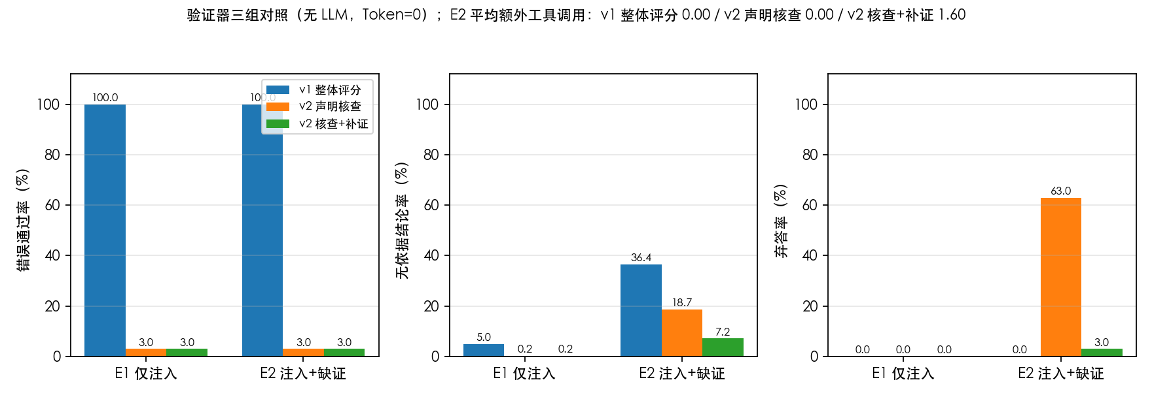
已完成 · 主线二：声明级证据验证
已完成 · 已验收
做了什么
Generator 先输出 claims JSON，每条带类型与 evidence[]
ClaimChecker 逐条核对 DATA / EVIDENCE / APPLICABILITY / SAFETY
Validator 三路路由：修订 / 补证重规划 / 弃答
D11 300 条故障注入：v1 整体评分 vs v2 声明核查 vs v2 核查 + 补证（零 LLM，Token = 0）
100% → 3%
36.4% → 7.2%
63% → 3%
+1.6 次
错误通过率（干净样本误报 0）
无依据结论率（E2 缺证场景）
弃答率：只核查 vs 核查 + 补证
补证的代价：每样本额外工具调用
变压器故障诊断多智能体系统 · 进度汇报 · 2026-09
8

Slide 9
已完成 · 主线三离线部分与五级协议
已完成
主线三（D）已就位的部分
五级增量模式（E-1，第 6 章主表的列）
训练数据：3482 种子 → 口语化改写 4538 条（守卫拒 961）→ 百炼 ChatML 7001 / 1301
偏好打分函数：format / tool / schema / business / faith / ask 六维，6 类扰动排序方向全对
D13-exec（只看工具执行）与 D13-full（+追问一致 + 声明忠实）两套信号，用于消融
百炼 SFT / DPO 提交脚本与请求体（submit_job.py），dry-run 通过
模式 | 相对上一级新增 | 对应
1 llm_only | 无工具，LLM 直答 | 参照
2 tool_base | 五工具 + 检索 + 图谱 + 反思；自由规划 | 工程基座
3 active_plan | 校准归因 + EIG；Planner 主动策略 | 主线一
4 claim_verify | claims 输出 + 声明核查 + 补证路由 | 主线二
5 dpo_planner | Planner 换为 DPO 模型 | 主线三
论文第 5 章素材
问题定义、训练路线表、消融设计、与 ToolRL / ARTIST / Deep-DxSearch 的差异
数字留空待 D-4 回填
相邻只差一组开关，单元测试断言；resolve_mode 可交叉对照（如 mode4 + 基座 Planner）。Oracle 上界 97.4% 已用该协议跑出。
顺带完成：Streamlit 前端支持五级切换与六项覆盖；技术报告 v2、速览卡、三条主线执行轨迹文档。
变压器故障诊断多智能体系统 · 进度汇报 · 2026-09
9

Slide 10
未完成 · 34 项，按所需资源分为四类
未完成
需百炼账号 · 15 项
需 LLM 费用 · 8 项
需本人动手 · 7 项
F 收尾 · 4 项
D-1 上传训练集，efficient_sft 训 M1，部署
D-1 M1 离线 7 指标（与 M0 并列）
D-2 用 M1 / M0 采样正式候选 ≥1200 对
D-3 dpo_lora 训 M4-exec / M4-full，部署
D-4 四模型矩阵 × 2 seed，写 planner_dpo_eval.md
E-2 正式评测：196 × 五级 × 2 次
E-2 交叉对照、LLM 裁判 + 10% 人工
E-2 写 system_modes_eval.md 与图表
E-3 鲁棒性：D11 上 mode2 vs mode5、D12 重档 mode2 vs mode3
C-5 语义层 LLM 判定人工一致率
预估几十元，等 D 阶段模型就位后一次跑完
D9 反思 298 对人工评分，算 Kappa
图谱 56 条三元组精度人工确认
D10 196 条参考要点复核（E-2 前置）
D-2 偏好对 100 对方向复核
R8 数据来源核实或移除
IEC TC 10 案例库外部检验（可选）
历史泄漏 API Key 撤销重建
三份报告数字回填：baseline 已有，planner_dpo_eval / system_modes_eval 待
架构图 PNG 重绘（加 EIG 与声明核查器）
打 v2-final tag，对照 baseline-v0
论文 3-6 章实验小节初稿
变压器故障诊断多智能体系统 · 进度汇报 · 2026-09
10

Slide 11
下一步计划：一条依赖链，两个月
计划
9 月下旬
10 月
11 月
12 月
2027-01
D-1 SFT
D-2 / D-3 DPO
D-4 矩阵
E-2 正式评测
F 固化
上传 → 训练 → 部署 M1
离线 7 指标 vs M0
M1 采样候选 → 打分配对
100 对复核 → 训 M4 ×2
M0 / M1 / M4-exec / M4-full
验证信号 vs 执行信号
196 × 五级 × 2 次
LLM 裁判 + 人工复核
v2-final tag
3-6 章实验小节初稿
并行进行的人工项（不阻塞脚本）
验收口径（每步过了再进下一步）
D9 Kappa、图谱 56 条、D10 复核合计约 4 小时，可在等训练时完成
D10 复核必须在 E-2 之前，否则忠实度分不可信
SFT：参数正确率 61% → ≥80% 即通过，不追求全指标
DPO：看 M4-full 是否在「该问」「该停」场景优于 M4-exec
变压器故障诊断多智能体系统 · 进度汇报 · 2026-09
11

Slide 12
风险与需要的支持
计划
风险 1：主线三尚无任何模型数字
风险 2：评测集问法与改写模型同源
论文闭环点全压在 D 阶段；若百炼 DPO 对 qwen3-8b 不可用，切魔搭 ms-swift 备选路线（脚本已保留）
若 M4-full 与 M4-exec 无显著差异，口径改为「DPO 有效但信号来源不敏感」
训练问法由 qwen3.7-flash 改写，M0 基线也是它
对策：D10 来自封存 test 且人工复核；E-2 加 10% 人工裁判
风险 3：D12 只揭示气体征兆
需要的支持
EIG 目前推荐「问哪种气体」，不是「去做什么检测」
对策：如时间允许加入油温 / 局放等非 DGA 征兆；否则在局限中如实写
百炼账号与训练费用（SFT 3 epoch + DPO 2 epoch × 2 模型，按 Token 计费）
LLM 评测费用（E-2 约 2000 次调用，预估几十元）
第二位标注人：D9 反思评分与图谱抽检需双人标注算 Kappa
对第 8 章量化目标（mode5 成功率 ≥65% 等）的意见
变压器故障诊断多智能体系统 · 进度汇报 · 2026-09
12

Slide 13
小结
中期之后完成了叙事升级：从「能诊断」到「诊断可信」。
主线一、主线二已有完整方法、数据与验收数字，较计划提前约 8 周；
主线三与系统级评测的脚本全部就位，剩余 34 项无一被代码阻塞，
接下来两个月的核心是拿到百炼账号、跑出 M1 / M4，把第 5、6 章的表填满。
附录（仓库 docs/） 技术报告_v2.md 全文 · 速览卡.md 一页版 · walkthrough_traces.md 三条主线真实执行轨迹 · baseline.md / attribution_calibration.md / active_planning_eval.md / validator_eval.md 验收报告 · PLAN_优化计划清单.md §0.6 进度表

